Slide 1







5ο Δημοτικό Σχολείο Κορίνθου
1η Συγέντρωση γονέων
Δ’ τάξη
2024-2025

Slide 2



Καινούρια τάξη
ίδιοι συνεργάτες!
Θα δουλέψουμε και φέτος με παρόμοιο τρόπο

Slide 3


Κόκκινο τετράδιο
Πρόχειρο τετράδιο
Ημερομηνία
Τίτλος
Αντιγραφή
Κειμενάκι
Άσκηση
Τι έχουμε για την επόμενη μέρα
Επικοινωνία
https://padlet.com/marytsami

Slide 4




Πράσινο τετράδιο Μαθηματικών
Φάκελοι με έλασμα για Μελέτη Περιβάλλοντος και Ιστορία

Slide 5
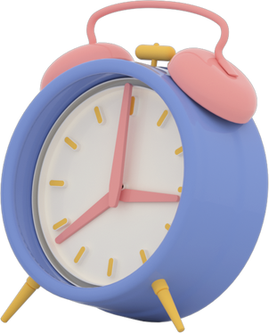

ΓΛΩΣΣΑ
Ξεχωριστό βιβλιαράκι γραμματικής με τη σειρά
μεγαλύτερη έμφαση στα μέρη του λόγου
Περισσότερο γραπτό λόγο
Επαναληπτικό στο τέλος κάθε ενότητας

Slide 6
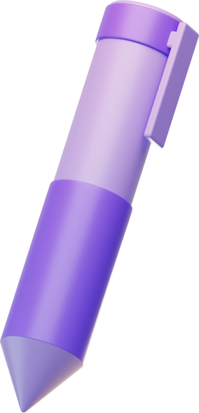



ΜΑΘΗΜΑΤΙΚΑ
Καλή επανάληψη στην προπαίδεια
Τέσσερις πράξεις με μεγαλύτερους αριθμούς
Παραλείπουμε κάποιες ασκήσεις του βιβλίου
Επαναληπτικό στο τέλος κάθε ενότητας

Slide 7


ΙΣΤΟΡΙΑ
Το μαθαίνουν από την παράδοση
Πολύ συχνά τεστ
Σχεδιαγράμματα και ερωτήσεις
ΜΕΛΕΤΗ ΠΕΡΙΒΑΛΛΟΝΤΟΣ
Το πρώτο κεφάλαιο είναι Γεωγραφία
θα μάθουμε νομούς και πρωτεύουσες της Ελλάδας
Συχνά τεστ

Slide 8

ΘΡΗΣΚΕΥΤΙΚΑ
Συζήτηση κυρίως
Διαφορετική σειρά από το βιβλίο
ΕΡΓΑΣΤΗΡΙΑ ΔΕΞΙΟΤΗΤΩΝ
Φάκελος με λάστιχο κάτω από το θρανίο
Αξιολόγηση

Slide 9
Τα διαγωνίσματα αξιολογούν το βαθμό εμπέδωσης ώστε να επαναλάβουμε ό,τι χρειάζεται
Ίδια κλίμακα βαθμολογίας Α, Β, Γ Α= 10- 8,5
Εκδρομές σε αρχαιολογικούς χώρους
Γιορτή 28ης Οκτωβρίου

Slide 10
ΠΑΙΔΑΓΩΓΙΚΕΣ ΣΥΜΒΟΥΛΕΣ ΠΡΟΣ ΣΥΖΗΤΗΣΗ
Θέτουμε σαφή όρια σε όλα
Δεν χρειάζεται να διαβάζετε παρέα αλλά να έχετε τον έλεγχο
πρέπει να έχουν την ευθύνη για τις υποχρεώσεις τους
Να τα ακούτε . Δεν ρωτάμε μόνο: “πόσο έγραψες” , αλλά και “πώς πέρασες;Πώς ένιωσες;”
Η σχέση δασκάλου - μαθητή είναι καθοριστική για τη μάθηση.
Υποστηρίξτε την !

Slide 11
Σας ευχαριστώ πολύ!

